Slide 1
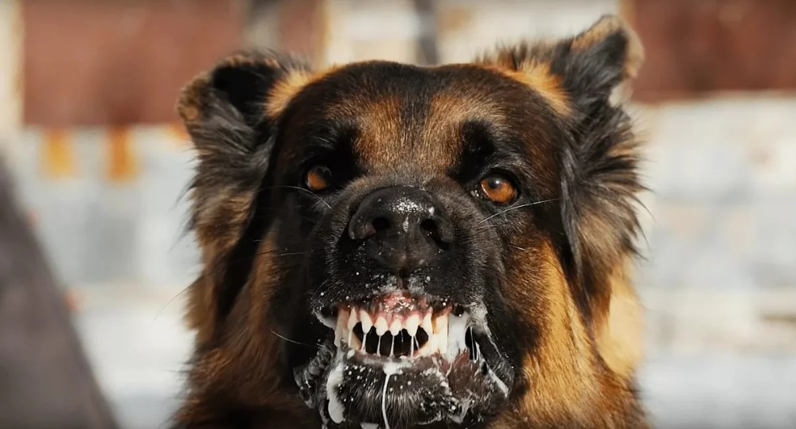
Бешенство

Slide 2
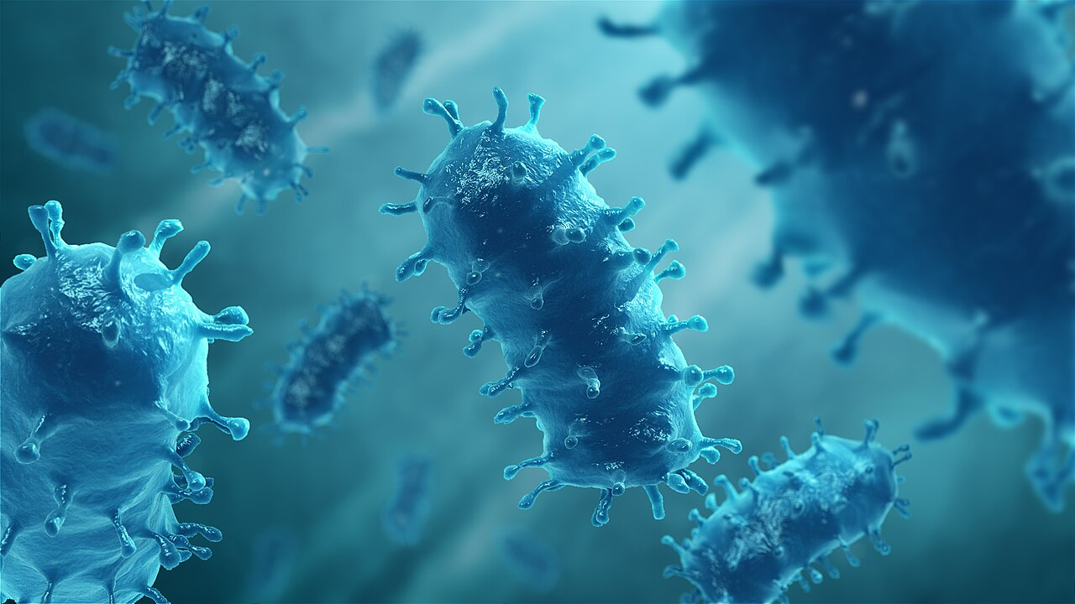
Бешенство. (лат. — Lyssa; англ. — Rabies; водобоязнь, гидрофобия) — особо опасная болезнь теплокровных животных всех видов и человека, характеризующаяся тяжелым поражением центральной нервной системы, необычным поведением, агрессивностью, параличами и летальным исходом.

Slide 3
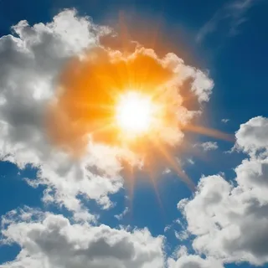
Устойчивость вируса бешенства во внешней среде
При температуре 60°С - разрушается через 5-10 минут
При кипячении - погибает через 2 минуты.
Быстро инактивируется – растворами щелочей, кислот, ультрафиолетовыми лучами.
Устойчив – к фенолу и йоду.
Сохраняется – при низких температурах.

Slide 4
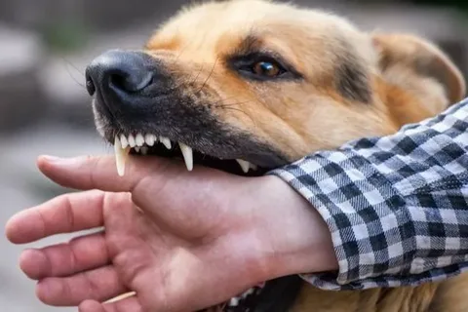
Бешенство можно только предотвратить, средств лечения уже резвившегося заболевания не существует. Каждые 10 минут в мире от бешенства погибает один человек.
Заражение человека происходит при укусе, оцарапывании, бешеным животным, при ослюнении больным животным свежих ран, порезов на коже человека или при контакте с предметами, загрязненными инфицированной слюной. Возможно заражение и при попадании брызг инфицированного материала (слюна больного животного) на слизистые оболочки рта, глаз, носовой полости человека.

Slide 5
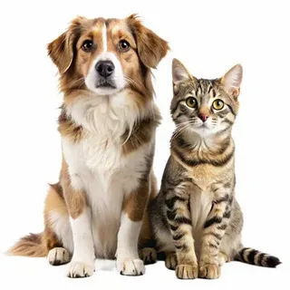
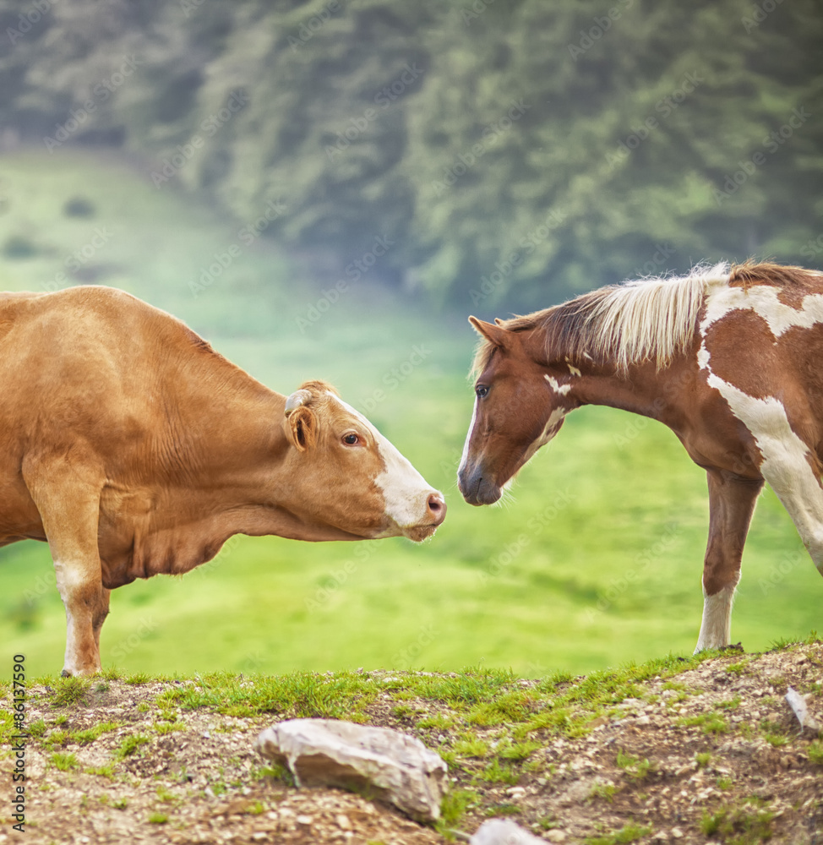
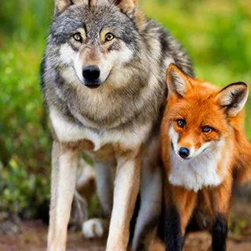
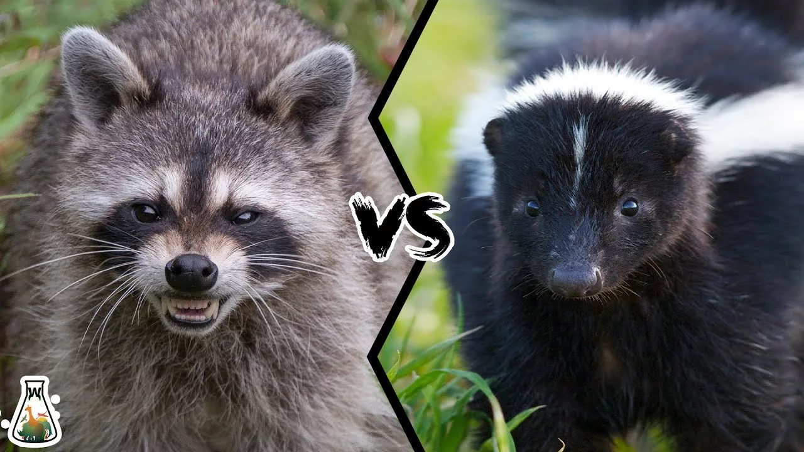
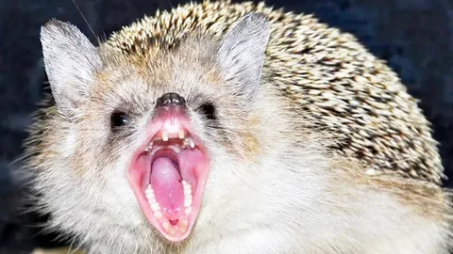
Основные переносчики
домашние животные (собаки, кошки, реже — крупный рогатый скот, лошади);
дикие животные (лисы, волки, еноты, летучие мыши, ежи, барсуки).

Slide 6
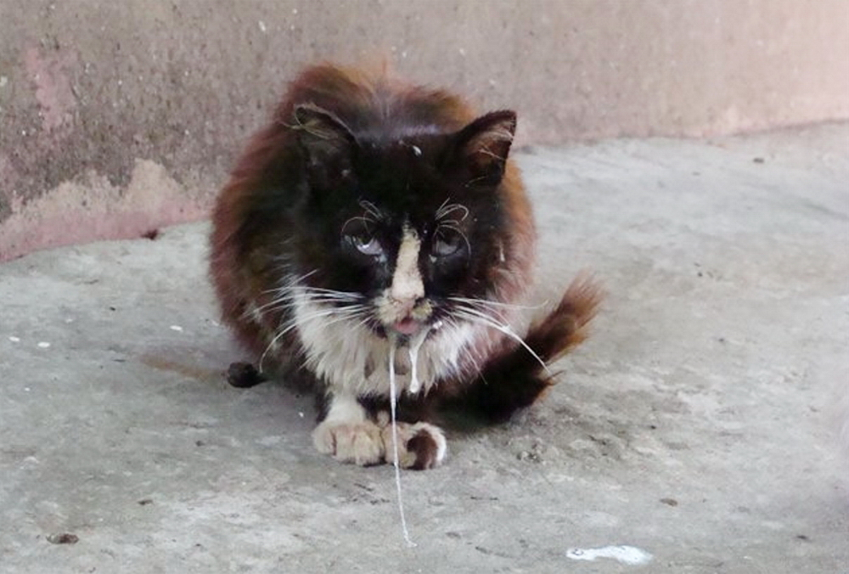
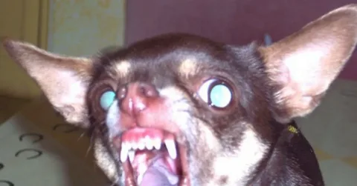
Формы заболевания
В зависимости от течения болезни различают :
1. Буйная форма
2. Тихая (паралитическая) форма
3. Атипичная форма (очень редко)
4. Абортивная форма (еще реже)
5. Возвратная форма
Инкубационный период: от нескольких дней до года и более, но чаще 3-6 недель.

Slide 7
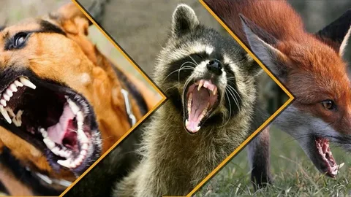
Что должно насторожить владельца:
• На теле животного найдены следы укуса • Изменение поведения (животное стало агрессивным, буйным, или, наоборот, слишком ласковым) • Саливация • Выпадение языка, отвисшая нижняя челюсть • Водобоязнь, приступы судорог при действии раздражителей (звуковых, световых) • Параличи конечностей • Лихорадка, кровавая рвота/диарея – при атипичной форме • Излишняя возбудимость • Потеря координации движений

Slide 8
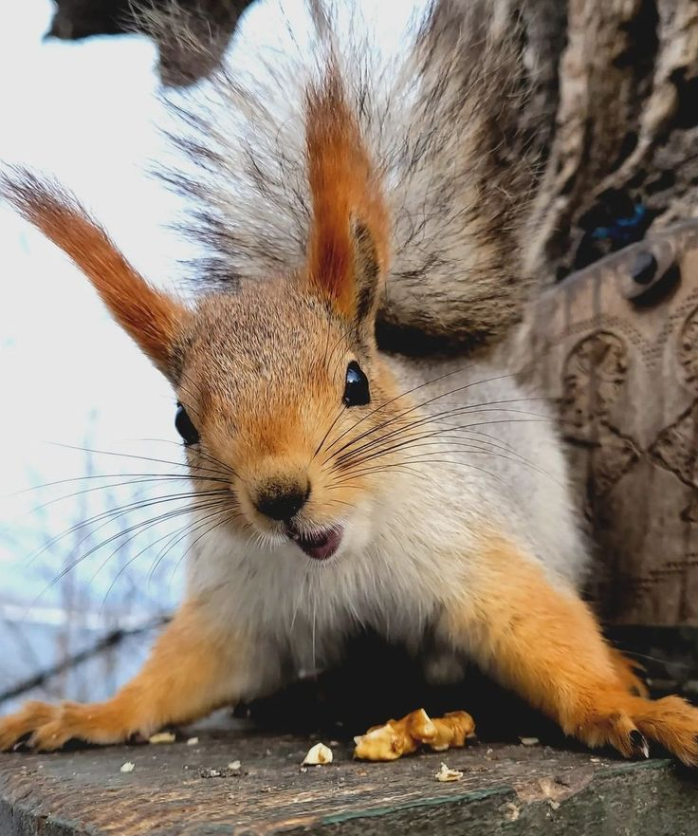
Способы профилактики
Для населения:
- избегайте контактов с дикими животными — они потенциально опасны, даже если кажутся дружелюбными; Если встретите в лисицу, барсука, ежа - не берите их на руки, не гладьте, не кормите и не приносите домой!
- не трогайте безнадзорных собак и кошек, не оставляйте детей без присмотра в местах, где они могут находиться;
- нельзя гладить, кормить или подпускать к себе незнакомых животных. Опасность представляет и еж, зашедший на дачный участок, и летучие мыши, обитающие на чердаках домов, и белки, встретившиеся в парке.

Slide 9
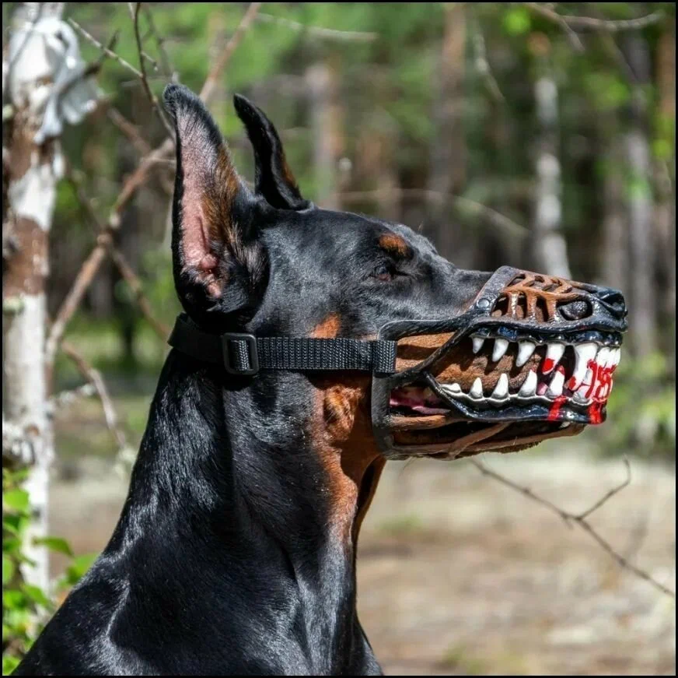
Для владельцев животных:
- ежегодно вакцинируйте питомцев против бешенства (прививки проводятся бесплатно);
- выводите собак на прогулку на коротком поводке, а бойцовых или крупных собак — в наморднике;
- оберегайте питомцев от контактов с бездомными животными;
- при любом заболевании животного, особенно при появлении симптомов бешенства (изменение поведения, обильное слюнотечение, затруднённое глотание, судороги), срочно обратитесь в ветеринарную станцию.
Если Ваше животное укусило человека, сообщите пострадавшему свой адрес и доставьте животное для осмотра и наблюдения ветеринарным врачом ветеринарной станции. Владелец животного несет полную административную, а при нанесении тяжелых увечий и смерти пострадавшего, уголовную ответственность за нарушение содержания животных.

Slide 10
Что делать при укусе животного
1. Немедленно промойте рану и все места, на которые могла попасть слюна животного, мыльным раствором в течение 15 минут, затем — водопроводной водой. После этого обработайте рану раствором хлоргексидина, а края раны — 5-процентной настойкой йода.
2. Срочно обратитесь в травмпункт к врачу-травматологу по месту жительства. Только своевременно оказанная помощь может предотвратить развитие болезни.
3. Врач назначит лечение. Сейчас для вакцинации требуется сделать шесть уколов, но бывает, что и меньше. Например, если впоследствии выяснится, что животное на самом деле не больно бешенством, то врач скорректирует схему — достаточно будет двух уколов для профилактики. Противопоказаний к проведению вакцинации нет.
Важно:
- не откладывайте визит к врачу — чем раньше начат курс прививок, тем выше шансы избежать заболевания; Прогноз бешенства всегда неблагоприятный. Эта болезнь всегда приводит к смерти
- прививки против бешенства проводятся бесплатно.

Slide 11
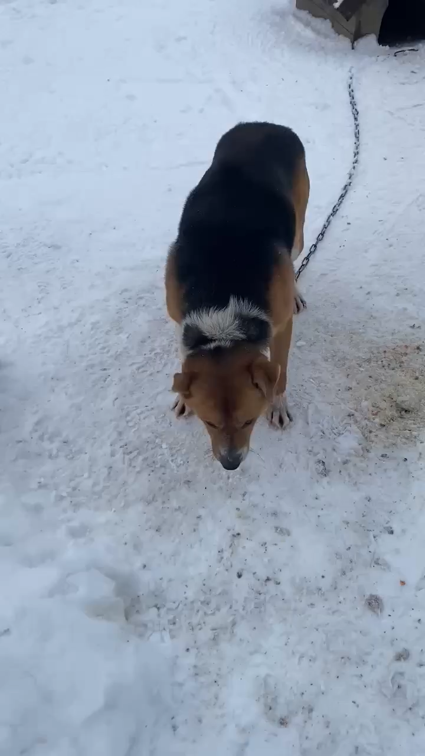
Клинический случай
Собака (Бим) в возрасте 6 лет, ранее от бешенства не вакцинирован, содержался на цепи во дворе дома. На 18 день после контакта с дикой лисой (пришла во двор) отказался от еды, стал вялым. На 19 день появилась слюнотечение, отказ от воды, тяжелое хриплое дыхание, ходульная походка(переваливается с одной конечности на другую). На 20 день животное пало. Смоленской облветлабораторией при исследовании материала(головного мозга) получен положительный результат, обнаружен антиген вируса бешенства методом флуоресцирующих антител(МФА).

Slide 12
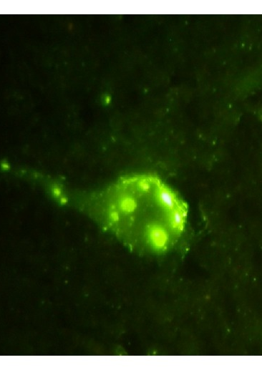
Метод флуоресцирующих антител (МФА)
Антигены вируса наблюдается в виде зеленых гранул разной формы и величины.

Slide 13
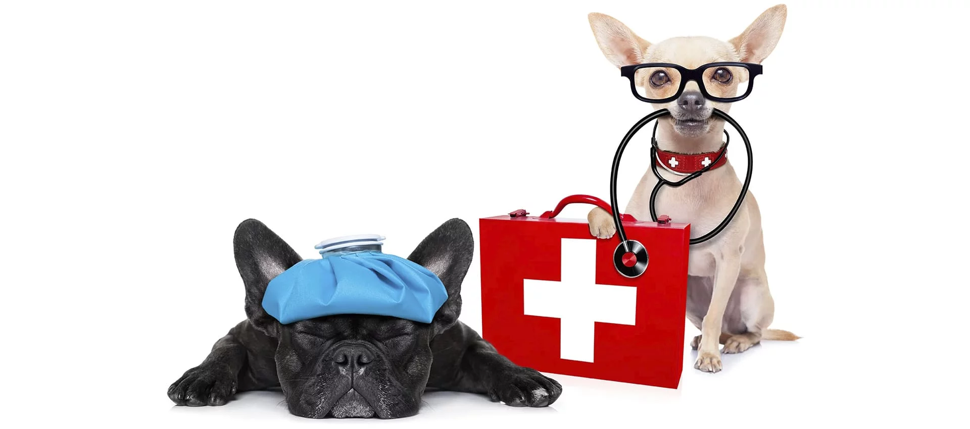
Благодарю за внимание! Берегите себя и своих близких!

